Slide 1
Java Threads API
Een korte introductie
Notes:
De voorbeelden uit deze slides zijn deels gebaseerd op: http://tutorials.jenkov.com/java/lambda-expressions.html.
Merk op dat het hier enkel een korte introductie betreft. Het volledig uitdiepen van het Functionele paradigma zal niet worden gedaan.

Slide 2
Threads in Java
Voor het maken van Threads in Java zijn twee dingen van belang:
De (functionele) interface java.lang.Runnable
Een functionele interface met dus maar één enkele methode (genaamd run()).
De Klasse java.lang.Thread
Een Klasse met een contructor die een Runnable als parameter heeft. Wanneer de methode start() wordt aangeroepen zal een aparte Thread worden gemaakt, waarop de methode run() van de Runnable wordt aangeroepen.

Slide 3
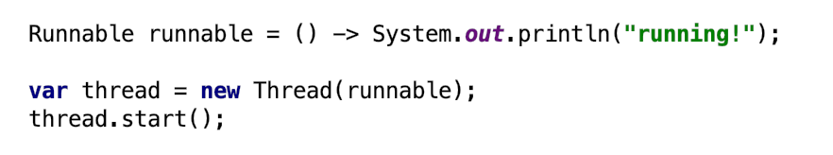
Threads in Java
Een Runnable als Lambda Expressie
Een instantie van Thread
De Thread wordt gestart

Slide 4
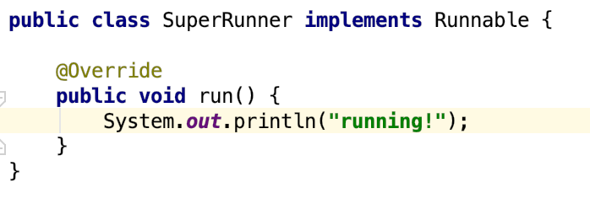
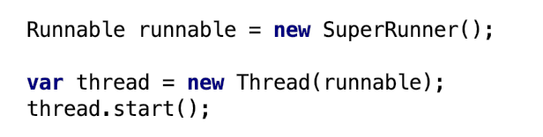
Threads in Java (zonder Lambda)

Slide 5
Het starten van Threads
Implementeer de interface java.lang.Runnable
Geef een zinnige invulling aan de run() methode
Maak een instantie van java.lang.Thread
Geef de Runnable mee aan de constructor van java.lang.Thread
Roep de methode start() aan op je instantie van java.lang.Thread

Slide 6
Het stoppen van Threads
De Thread stopt wanneer de run() methode klaar is.
Er was ooit een methode stop(), maar deze is deprecated.

Slide 7
Synchronisatie
Wanneer in een programma verscheidende Threads lopen, kunnen er problemen optreden met synchronisatie.
Dit probleem treedt op als de Threads acties uitvoeren, die dezelfde gegevens veranderen. Bij de min of meer gelijktijdige veranderingen kunnen fouten optreden.

Slide 8
Synchronisatie
Stack 1
Stack 2
Stack 3
Stack 4
Heap
Persoon
int leeftijd
Stel vier threads worden opgestart, dit levert vier stacks op. Alle vier hebben een referentie naar een instantie van Persoon. Alle vier passen ze gelijktijdig de leeftijd aan…
Notes:
Omdat de JVM schakelt tussen de verschillende Threads is het niet voorspelbaar in welke volgorde de threads de leeftijd aanpassen. Maar het probleem is erger, zie volgende slide…

Slide 9
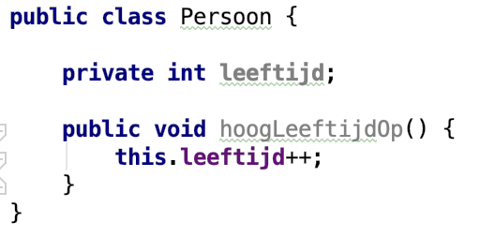
Synchronisatie
Thread 1
Thread 2
Thread 3
Thread 4
Lees: 37
Hoog op: 38
Schrijf terug: 38
Lees: 38
Hoog op: 39
Lees: 38
Hoog op: 39
Schrijf terug: 39
Schrijf terug: 39
Lees: 39
Lees: 39
Hoog op: 40
Lees: 39
Lees: 39
Hoog op: 40
Schrijf terug: 40
Hoog op: 40
Schrijf terug: 40
Lees: 40
Hoog op: 41
Schrijf terug: 41
Schrijf terug: 40
Lees leeftijd in variabele
Hoog variabele met 1 op
Schrijf variabele terug naar geheugenadres leeftijd
Notes:
Stel dat dit de implementatie is van hoogLeeftijdOp. Dat is maar één regel, maar bij executie zal dit zeker de drie genoemde stappen betekenen. Deze drie moeten atomair worden uitgevoerd. Wanneer meerdere Threads draaien is er niks dat de garantie geeft dat dit ook zo wordt gedaan. Vandaar dat het zeer waarschijnlijk is dat de leeftijd incorrect na het draaien van de Threads incorrect is.
Merk nognaals op dat er wordt geschakeld tussen de verschillende Threads. Wanneer er wordt geschakeld is niet-deterministisch (by design).

Slide 10
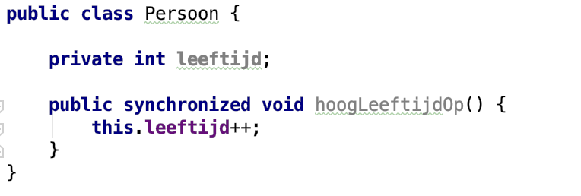
Synchronisatie (oplossing)
De methode wordt nu Atomair uitgevoerd. Maar één Thread kan tegelijkertijd de methode uitvoeren.

